Slide 1












II
CURSO #4.6
PRESUPUESTO PARTICIPATIVO

Slide 2
Mecanismo que permite a las y los habitantes de cada municipio, decidir sobre la aplicación de un porcentaje del presupuesto municipal de cada año, a través de consulta directa a la población.
Presupuesto participativo
Art. 75, LPC
Notes:
Nació en Porto Alegre, Brasil; aunque ya no se desarrolla en dicho lugar, el PP, puede ser asignado por territorio (colonias), temático (victimas), sectorial (género)

Slide 3


¿Cuánto es el presupuesto participativo?

Slide 4

El presupuesto participativo anual será, al menos, 5% de los ingresos de libre disposición del ayuntamiento.
Ingresos de libre disposición:
los ingresos locales y las participaciones federales, así como los recursos que, en su caso, reciban del Fondo de Estabilización de los Ingresos de las Entidades Federativas y cualquier otro recurso que no esté destinado a un fin específico.
Ley de Disciplina Financiera de las Entidades Federativas y los Municipios, artículo 2, fracción XIX.

Slide 5


Una vez que los municipios hayan destinado un porcentaje mayor al previsto por la LPC, no podrá ser disminuido en los años subsecuentes.
Se deberá destinar la mayor cantidad de recursos posibles y las disposiciones aplicables se interpretarán en el sentido de privilegiar la máxima aplicación de recursos a través de este instrumento.
Arts. 69 y 70 Reglamento de la LPC

Slide 6
¿Para qué se puede usar el presupuesto participativo?

Slide 7

El presupuesto participativo deberá satisfacer necesidades colectivas:
obras y servicios públicos;
seguridad pública;
actividades recreativas, deportivas y culturales;
infraestructura rural y urbana;
recuperación de espacios públicos; y
medio ambiente.
Art. 76, LPC

Slide 8
¿Cómo se decide la aplicación del presupuesto participativo?

Slide 9
Mediante consulta directa a la población, convocada y organizada por el ayuntamiento, quien:
1.
2.
3.
Emite convocatoria para la consulta pública sobre presupuesto participativo.
Lleva a cabo la votación de los proyectos y el cómputo, validación y publicación de resultados.
Ejecuta los proyectos y presenta informe de resultados.
La convocatoria debe contener:
  Metodología para la consulta a la población y su duración.
  Proyectos que se someterán a consideración en la consulta.
  Monto de los recursos públicos que se destinarán al proyecto.
Art. 77, LPC

Slide 10
¿Cómo se ejercerá y vigilará la aplicación del presupuesto participativo?

Slide 11

Los recursos, deberán ser ejercidos con eficiencia, eficacia, economía, transparencia y honradez.
Las autoridades deberán incorporar a la ciudadanía en el control, vigilancia, evaluación y en su caso ejecución del mismo, mediante los instrumentos de participación aplicables para su vigilancia.
Arts. 71 y 72 Reglamento de la LPC.

Slide 12
Urnas, urnas electrónicas y programa de voto electrónico, mecanismos facilitados por el IEE en presupuestos participativos
El IEE, ha coadyuvado con Ayuntamientos en las consultas que se han llevado a cabo derivadas de la instrumentación del presupuesto participativo, específicamente en:
Ayuntamiento de Chihuahua (ejercicio 2019, 2020, 2022)
Ayuntamiento de Madera (ejercicio 2019,2020)
Ayuntamiento de Delicias (ejercicio 2019, 2022)
Ayuntamiento de Hidalgo del Parral (ejercicio 2022)

Slide 13
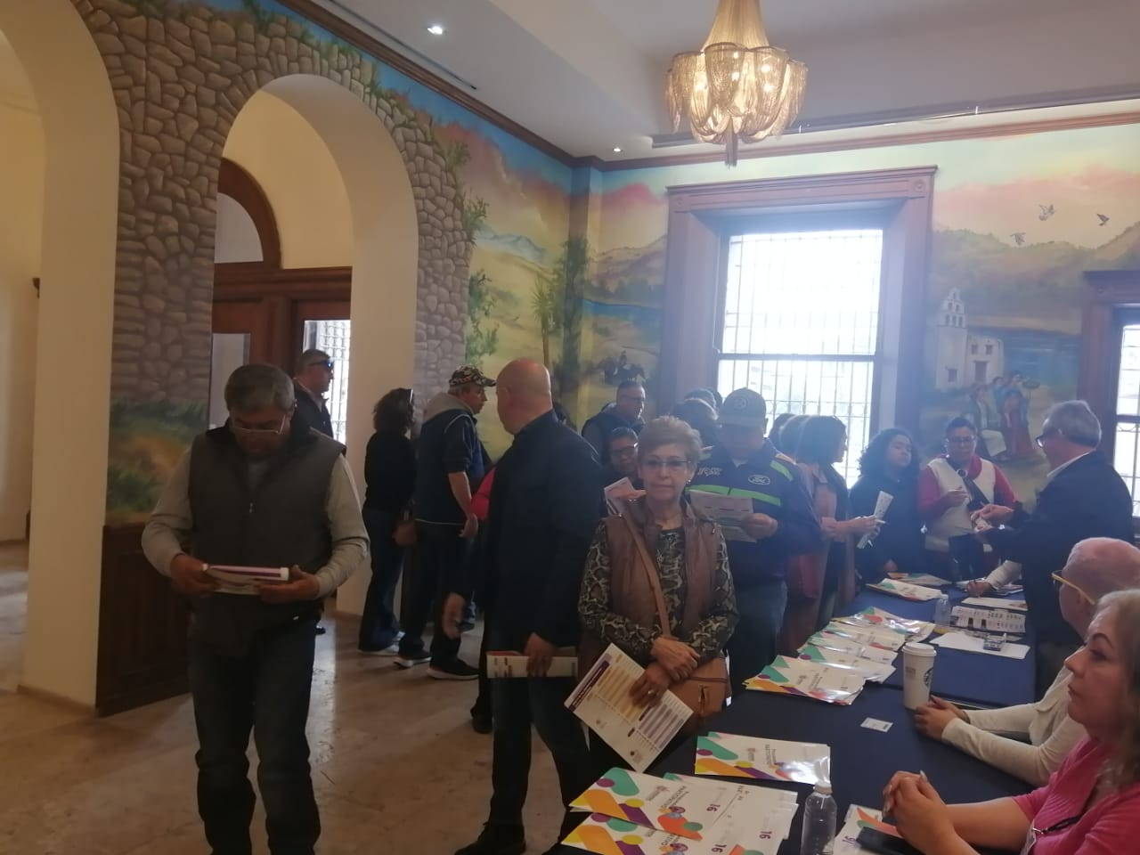
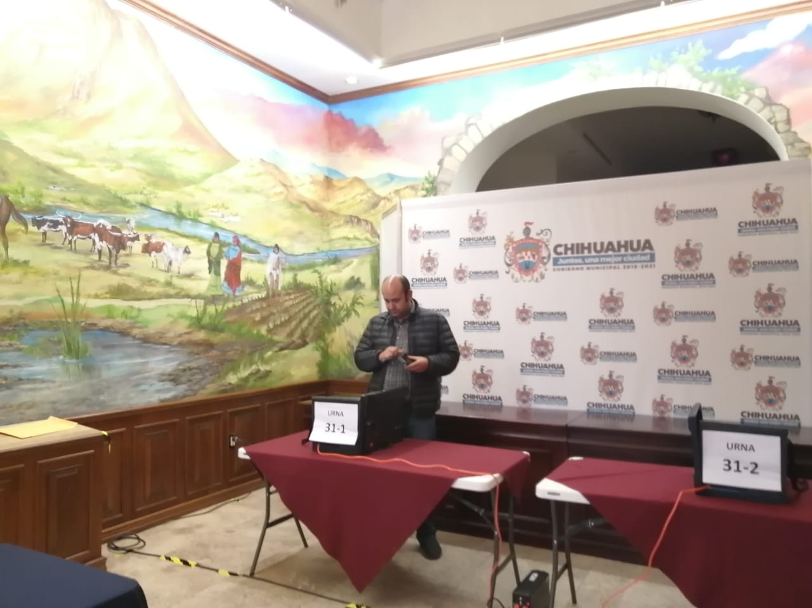
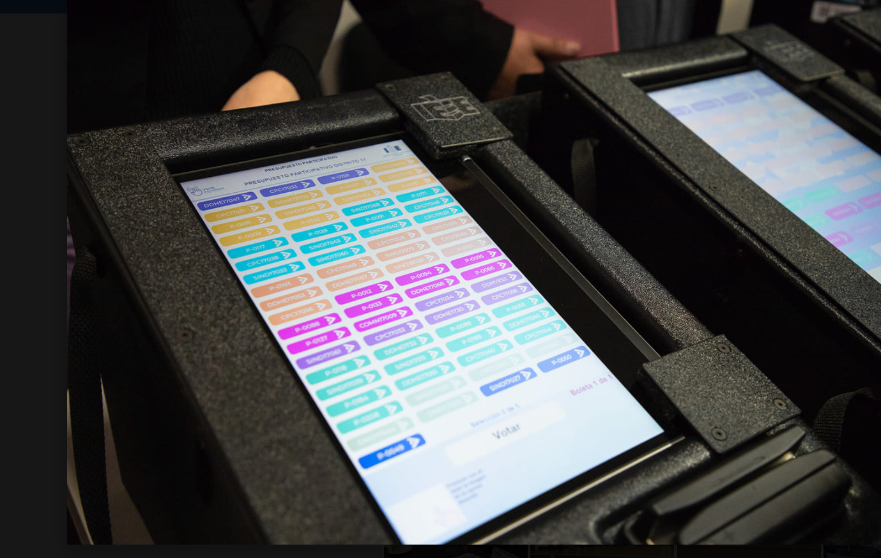
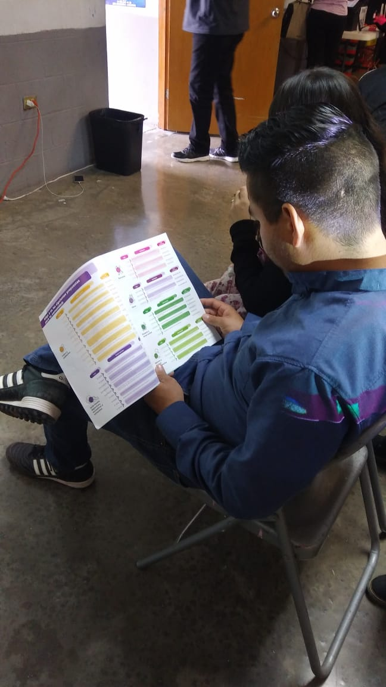
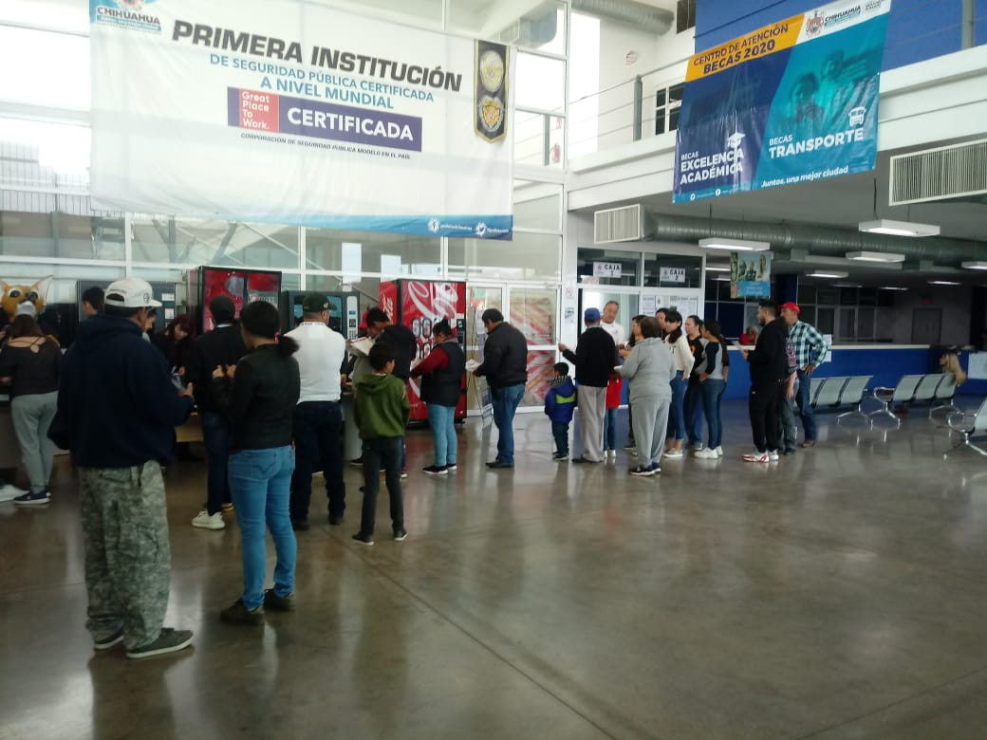
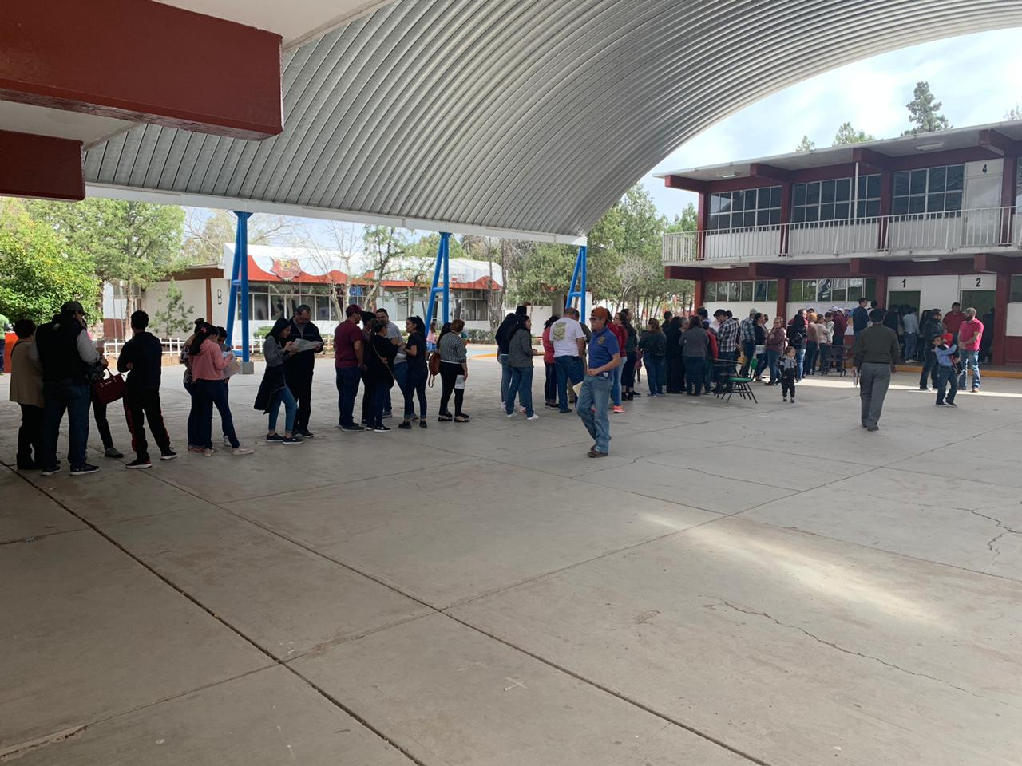

Slide 14
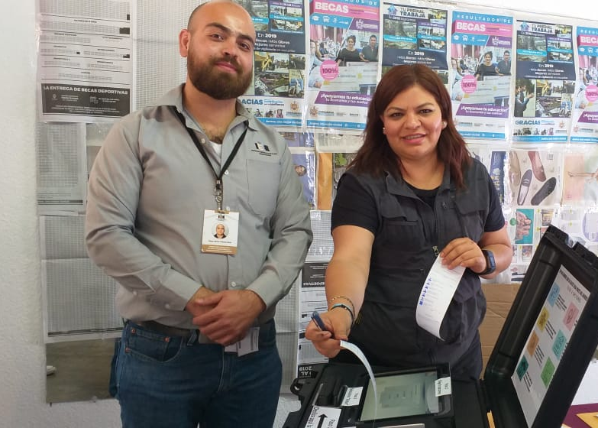
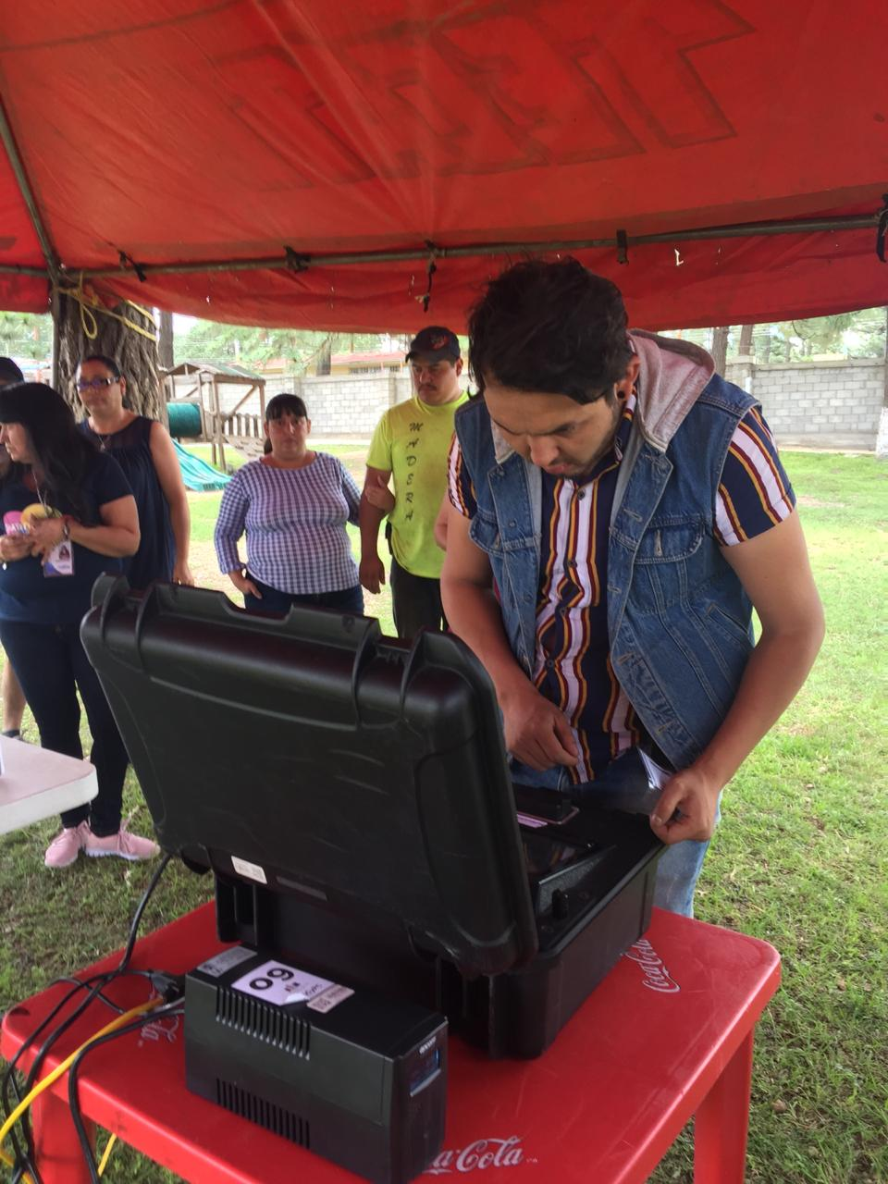
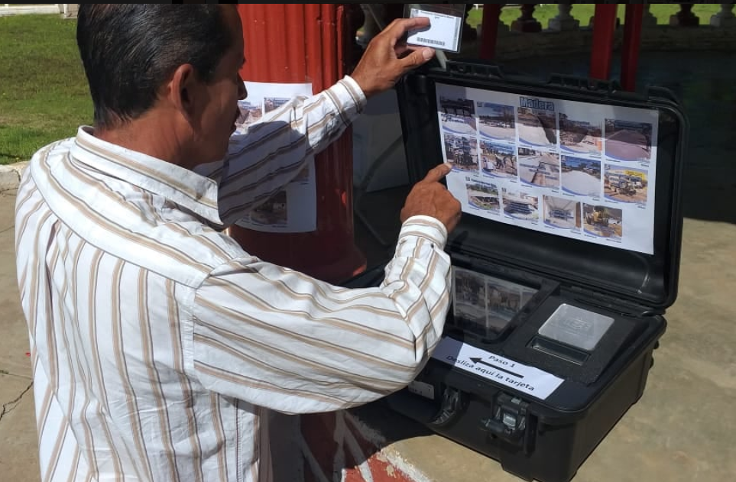
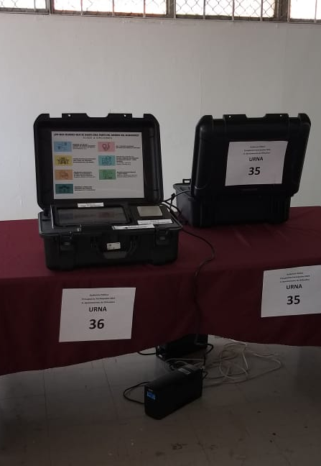
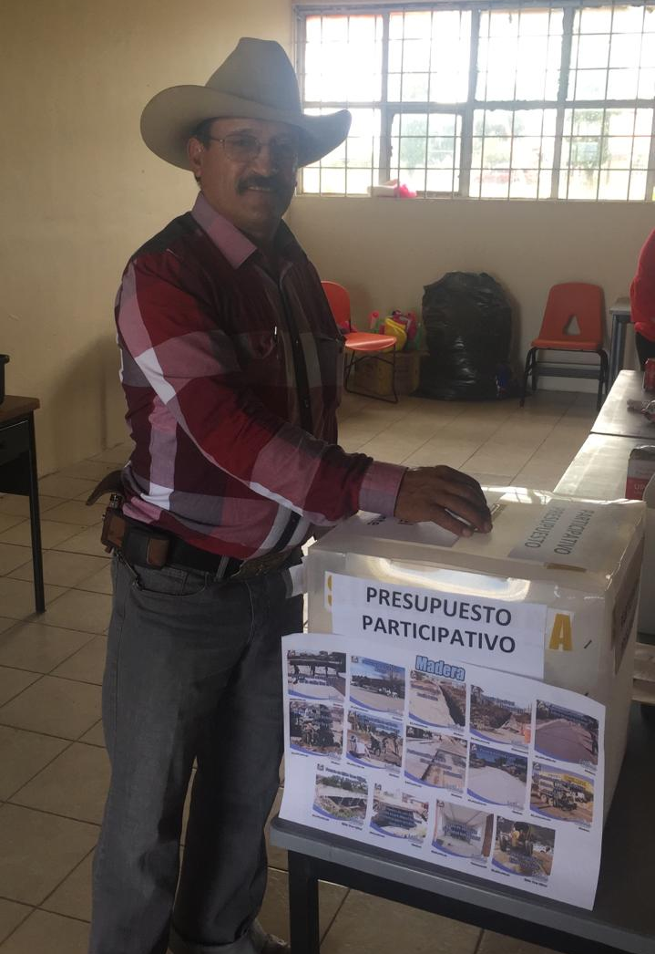
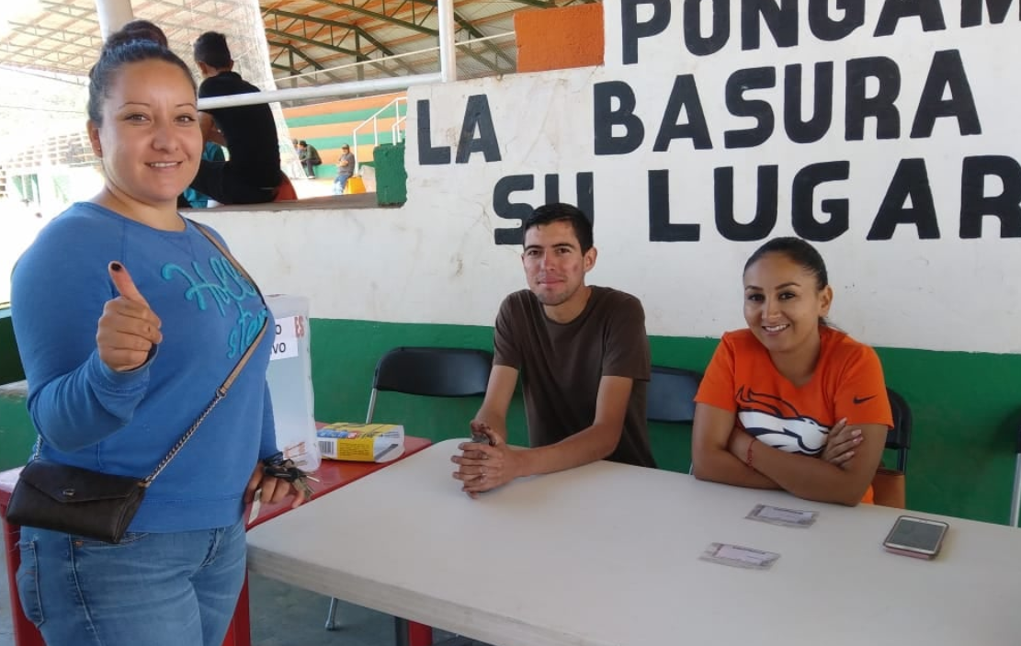

Slide 15

Importancia del presupuesto participativo
Permite que la población a través de consulta directa decida sobre el destino de un porcentaje del presupuesto del ayuntamiento, para necesidades colectivas no incluidas en el presupuesto normal.
Exige aprendizaje de la población para decidir, de entre las numerosas necesidades que puede haber en el municipio, para elegir aquellas que deban atenderse con mayor urgencia y/o resulten de mayor beneficio.

Slide 16

Para mayor información sobre el Presupuesto Participativo, consulte:
Cursos de capacitación
Ley de Participación Ciudadana
Ley de Participación Ciudadana de Chihuahua
Reglamento de la Ley de Participación Ciudadana de Chihuahua
Ingrese a la página web oficial del Instituto:
www.ieechihuahua.org.mx

